Slide 1
UỶ BAN NHÂN DÂN QUẬN 12
TRƯỜNG TH NGUYỄN THỊ MINH KHAI
GIÁO VIÊN: NGUYỄN THỊ THANH THUÝ – LỚP 2/2

Slide 2
Khởi động
Cùng hát với nhau

Slide 3
Thứ Tư ngày 6 tháng 12 năm 2023
Môn Toán
Hoạt động:
BÀI HỌC VÀ THỰC HÀNH

Slide 4
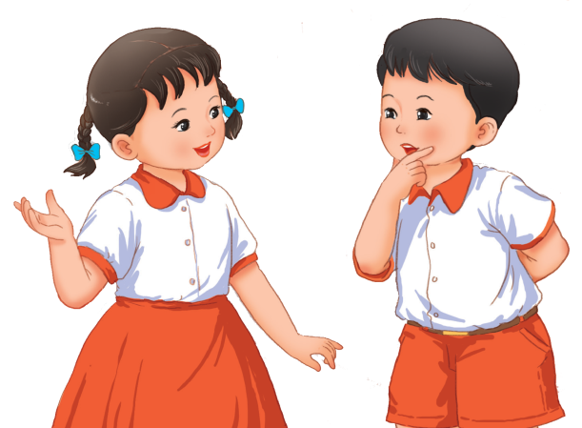
Bài học:

Slide 5
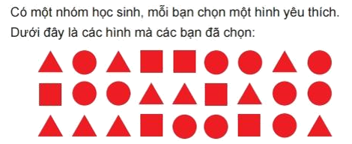
Thu thập

Slide 6
Các hình trên có gồm mấy loại ?
Các hình trên có 3 loại : Hình tròn, hình vuông, hình tam giác
Các hình lớp mình đã thu thập, theo hình dạng, được phân thành ba loại
Phân loại

Slide 7
Đếm số hình mỗi loại ?
Đếm như thế nào để nhanh và không bỏ sót hình nào ?
Đếm theo hàng hoặc theo cột

Slide 8
KẾT QUẢ
Hình vuông : 6
Hình tròn : 11
Hình tam giác : 10
Kiểm đếm

Slide 9
THU THẬP, PHÂN LOẠI, KIỂM ĐẾM
- Tìm hiểu về các hình mà các em yêu thích, ta thu thập được như trên.
- Với các hình đã thu thập, ta có thể phân thành ba loại (theo hình dạng).
- Ta đã kiểm đếm số hình mỗi loại.

Slide 10
Thực hành

Slide 12
Các dụng cụ trên gồm ba loại, đó là : Dây nhảy, quả cầu, quả bóng
Phân loại
Các dụng cụ trên gồm mấy loại ? Kể tên các loại dụng cụ đó.

Slide 13
Đếm số dụng cụ mỗi loại?

Slide 14
KẾT QUẢ
Có : 5 quả bóng
Có : 2 sợi dây
Có : 6 quả cầu
Kiểm đếm

Slide 15
Ích lợi của việc luyện tập thể thao
Mở rộng
Tập những môn thể thao vừa sức và đúng cách sẽ giúp em khoẻ mạnh và tăng sức đề kháng cho cơ thể.

Slide 16
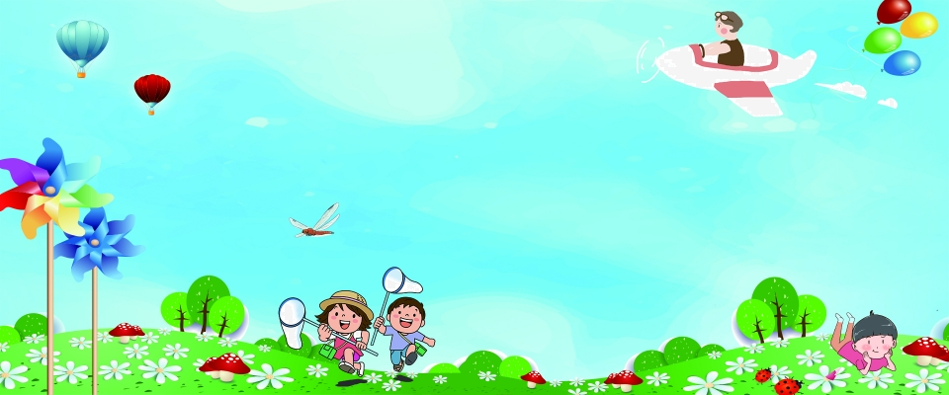
Củng cố

Slide 17
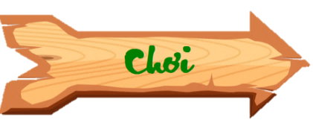
TRÒ CHƠI : “ KIỂM ĐẾM SỐ LƯỢNG”

Slide 18
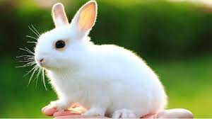
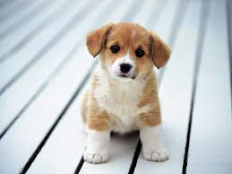
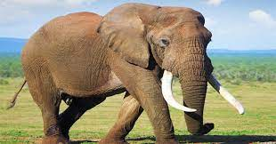
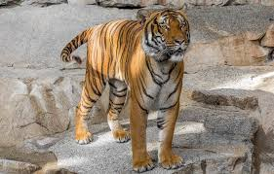
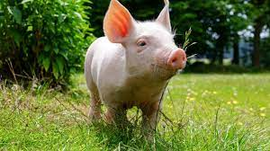
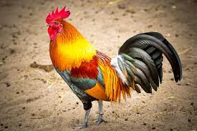
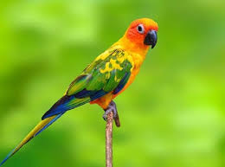
Kiểm đếm số lượng mỗi loại xem ai nhanh?

Slide 19
TẠM BIỆT CÁC EM

